Slide 1
Итоги работы
инновационной площадки
за 2023-2024 учебный год
МБОУ «Лесокамочка»

Slide 2
Тема: «Технологии родительского образования как механизм развития личности взрослого и ребенка»
Цель: Апробирование социальных практик по сохранению статуса традиционной российской семьи на основе духовно-нравственных ценностей.
Задача: создавать условия для апробирования социальных практик по формированию у взрослых и детей шкалы традиционных семейных ценностей, ответственной и позитивной родительской позиции и основ семейной культуры.

Slide 3
Содержание работы:
Повышение квалификации классных руководителей
Работа Школы любящих родителей
Работа Школы семейного уклада
Письма к любящим родителям (1-9 кл.)
Участие в акциях различного уровня
Совместная внеурочная деятельность учителей, детей и родителей

Slide 4

Уроки семейной любви

Slide 5
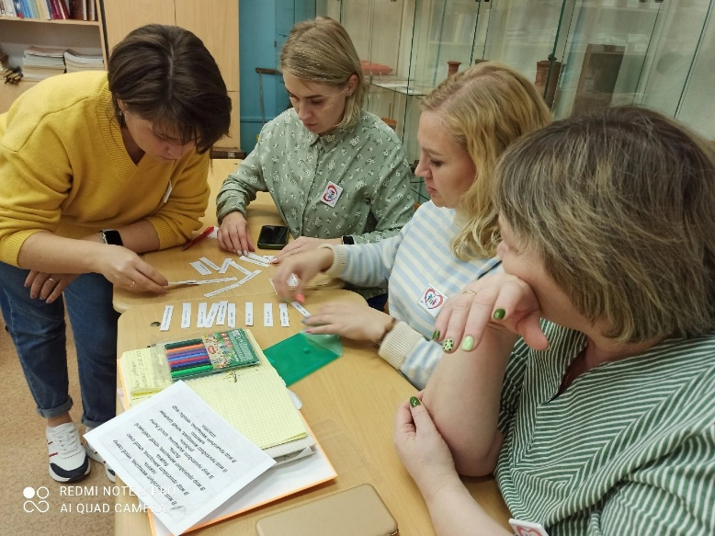
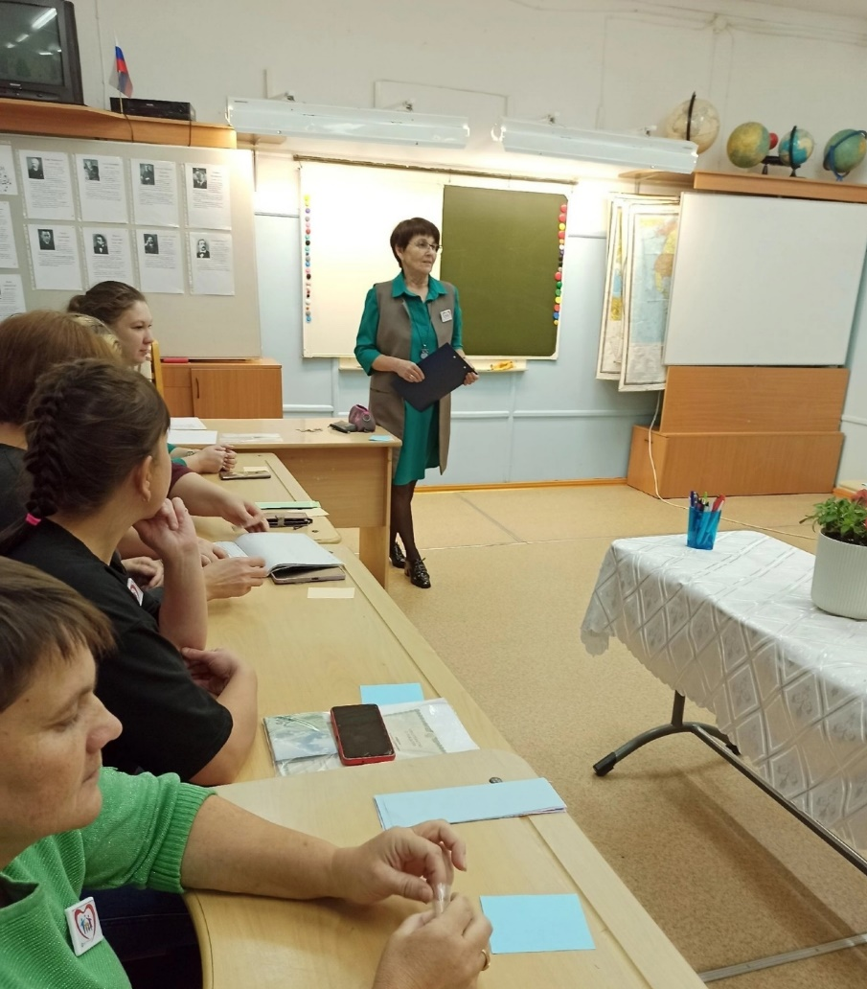
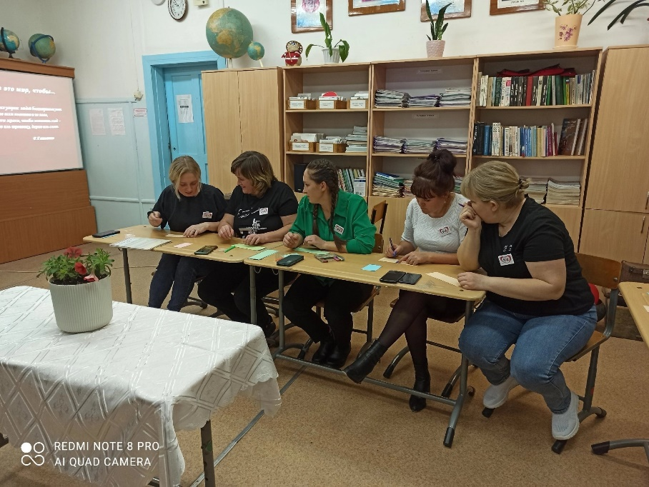
«Я пришел в этот мир, чтобы…»
16 чел. (Гайнутдинова Т.С.)

Slide 6
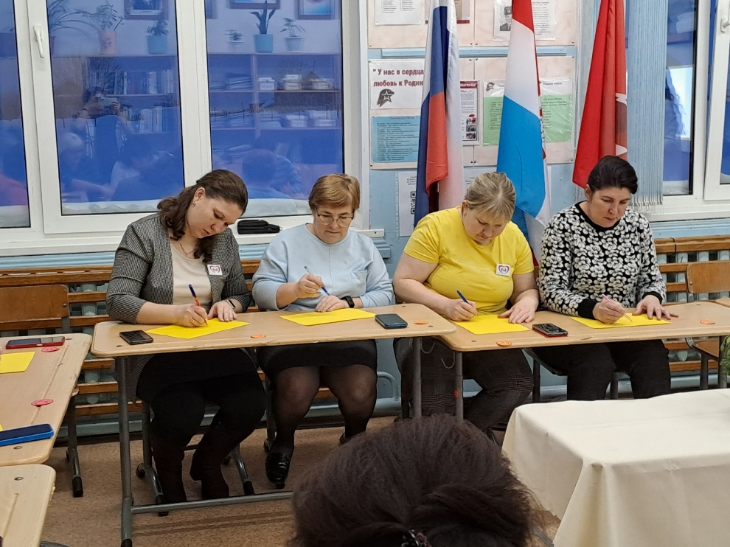
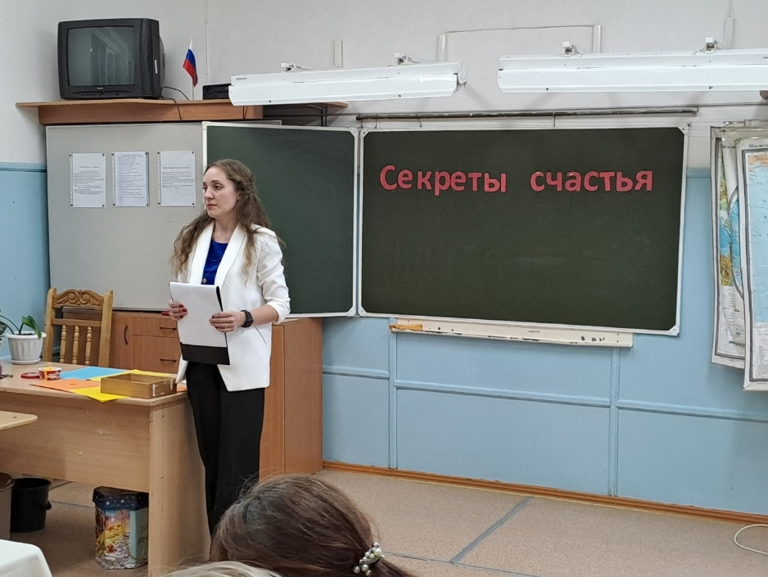
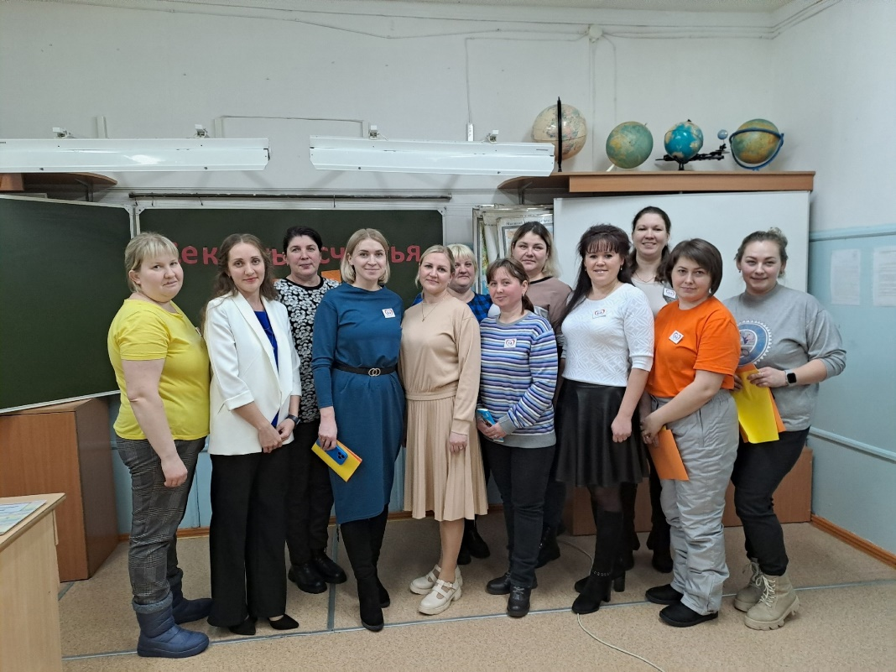
«Секреты счастья»
13 чел. (Базуева В.Н.)

Slide 7
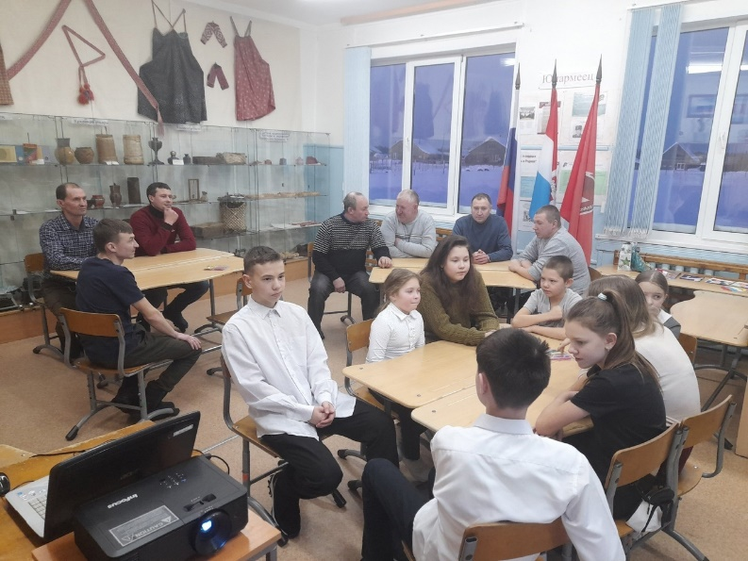
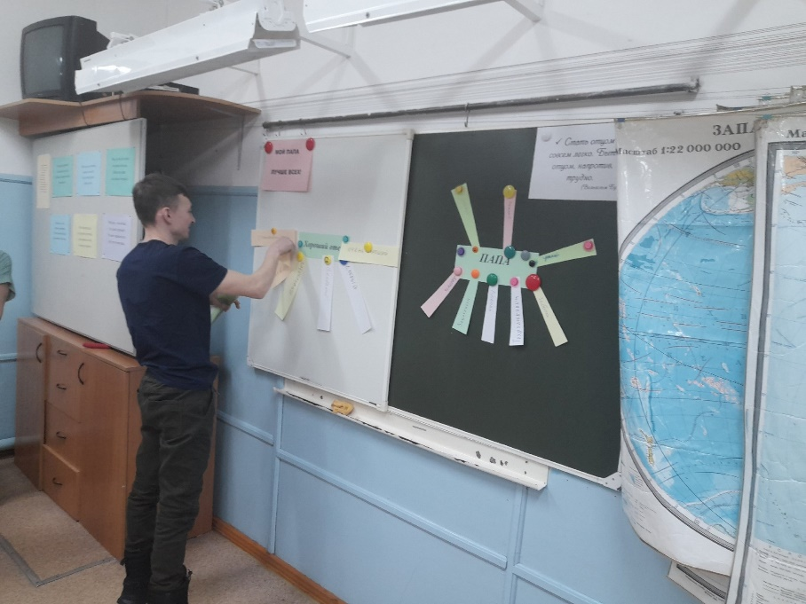
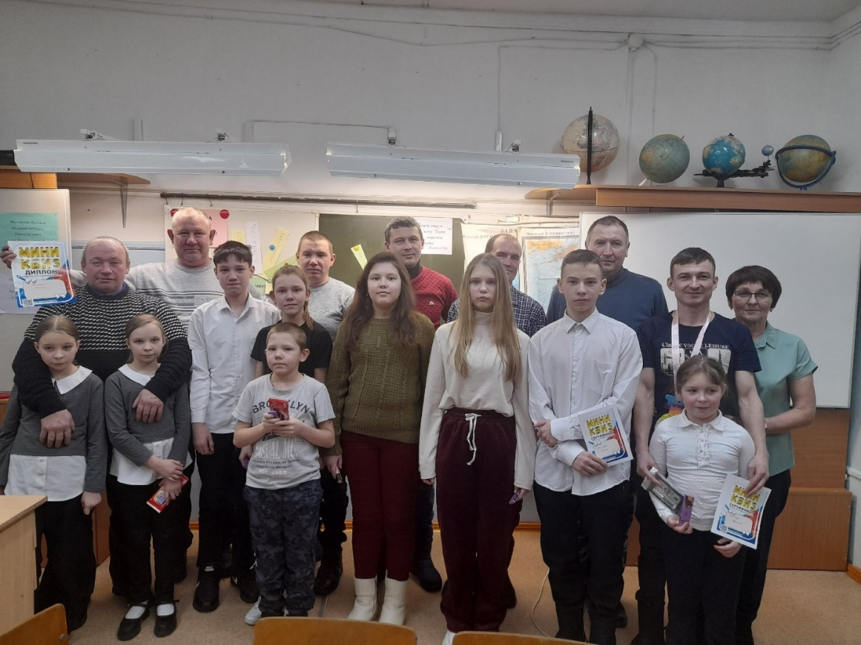
«Мой папа лучше всех»
8 чел. (Гайнутдинова Т.С.)

Slide 8
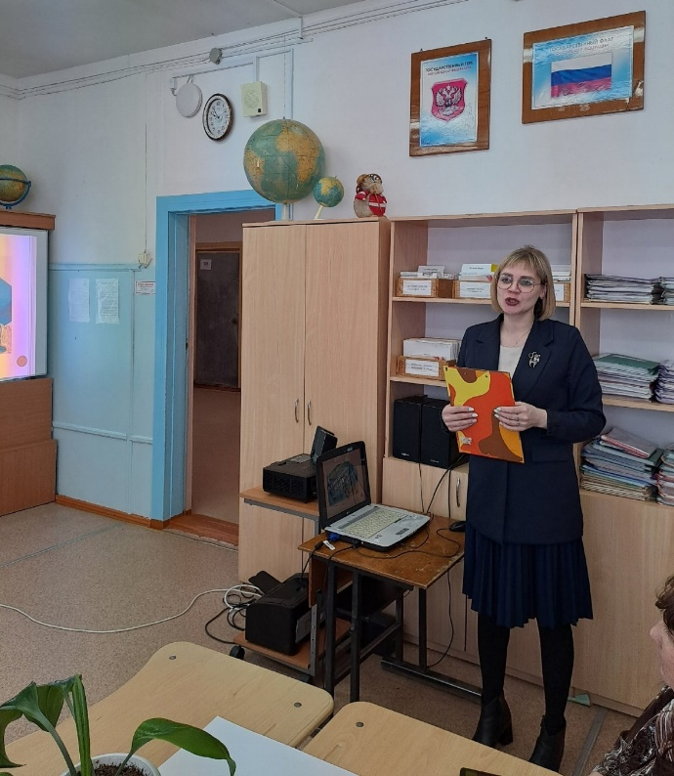
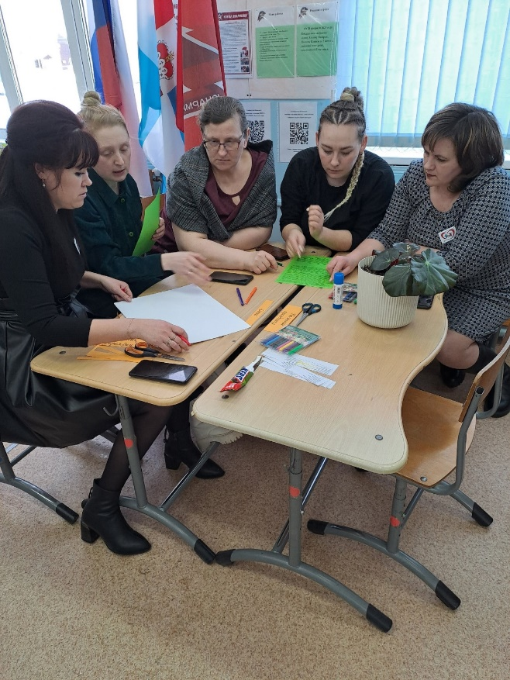
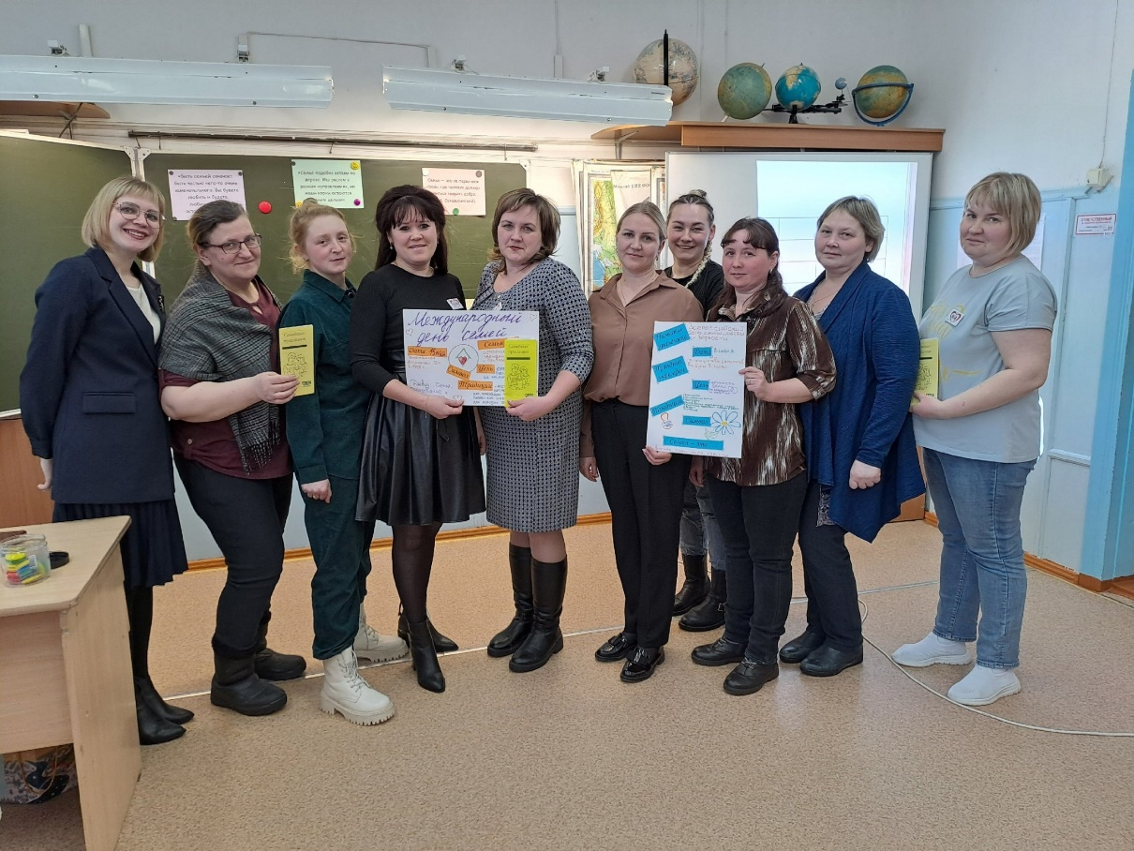
«Расскажем детям о празднике семьи»
12 чел. (Кузнецова И.И.)

Slide 9
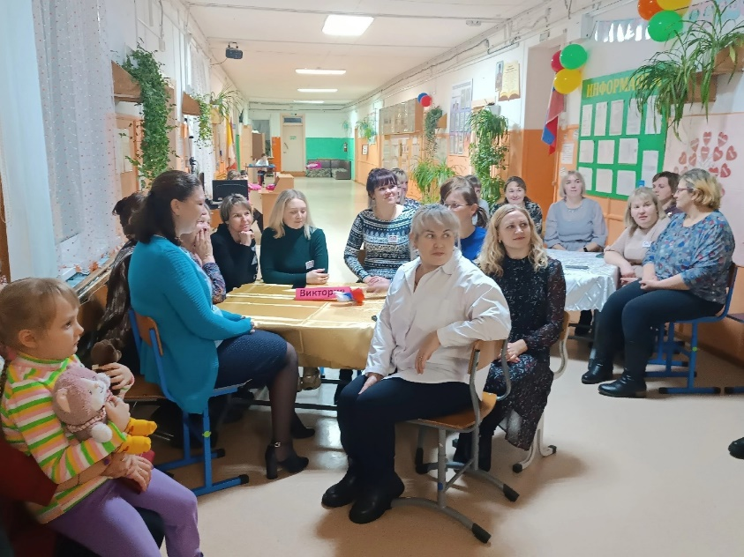
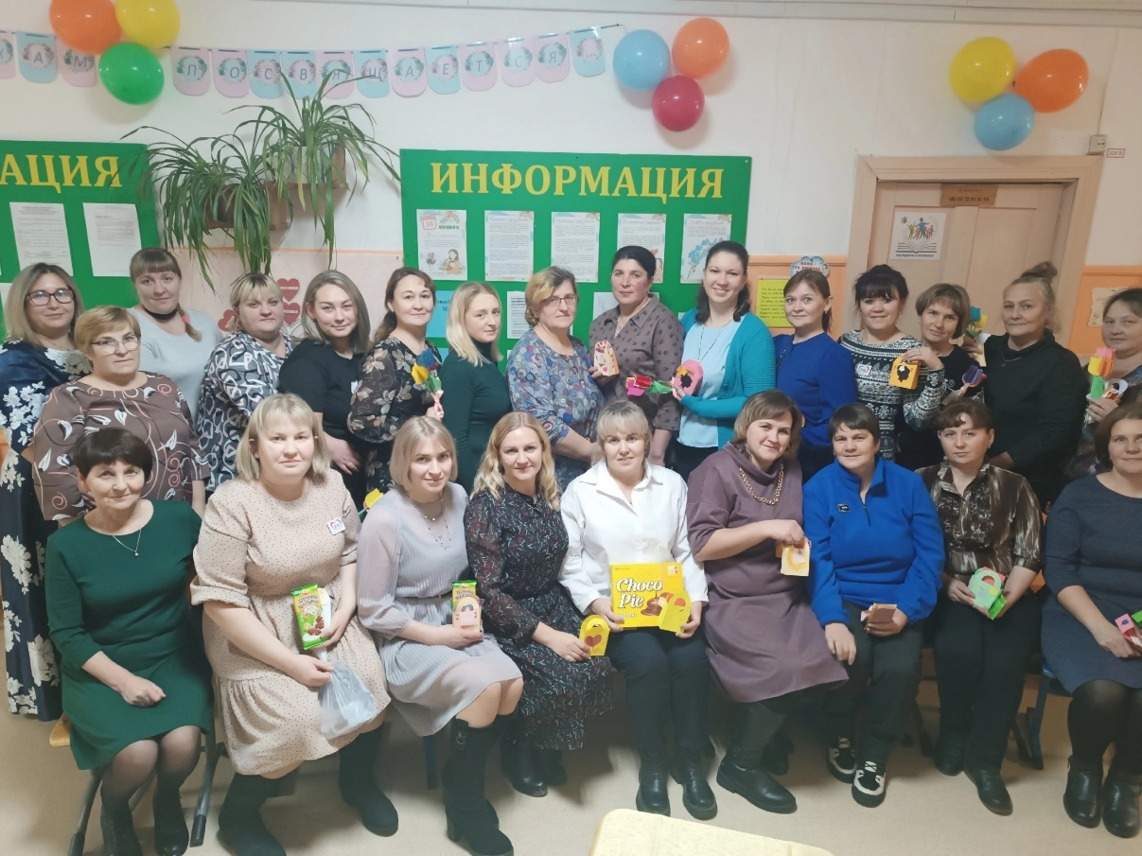
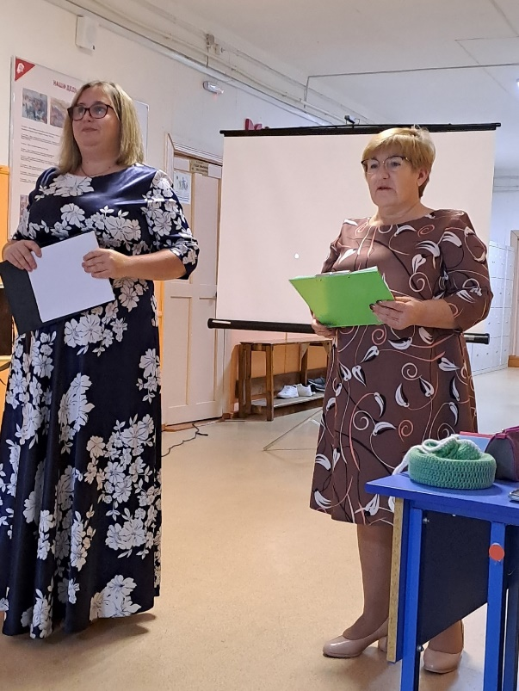
Праздник «Материнская мудрость»
25 чел. (Балуева М.А.)

Slide 10
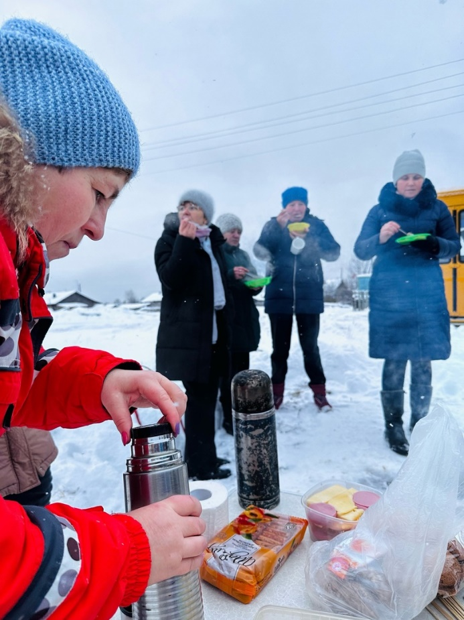
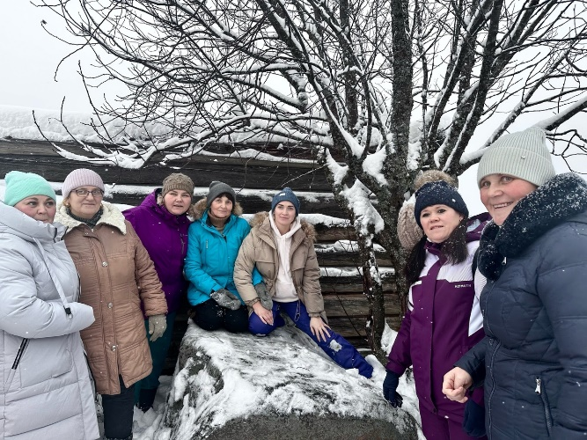
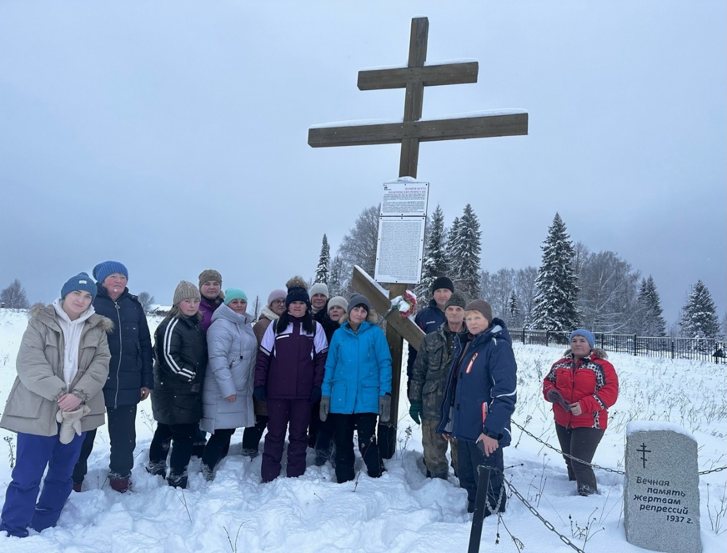
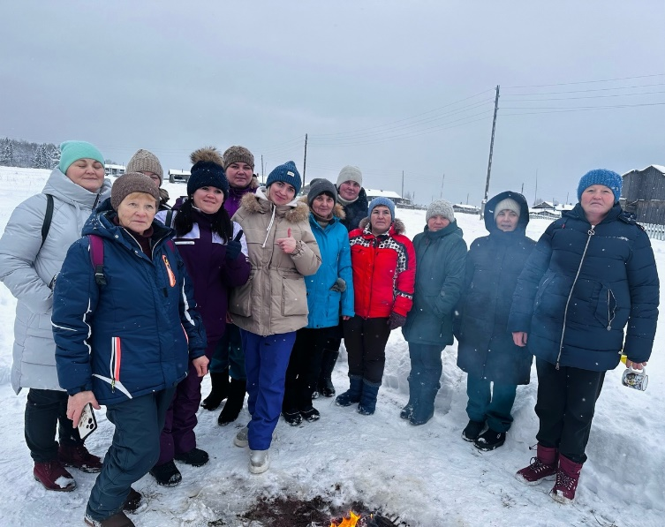
Экскурсия «На Земле Перы»
15 чел. (Гилева Г.А.)

Slide 11

Родительские чтения

Slide 12
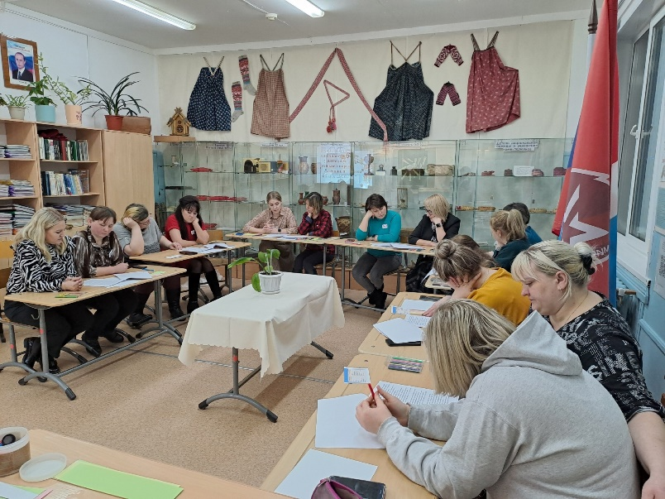
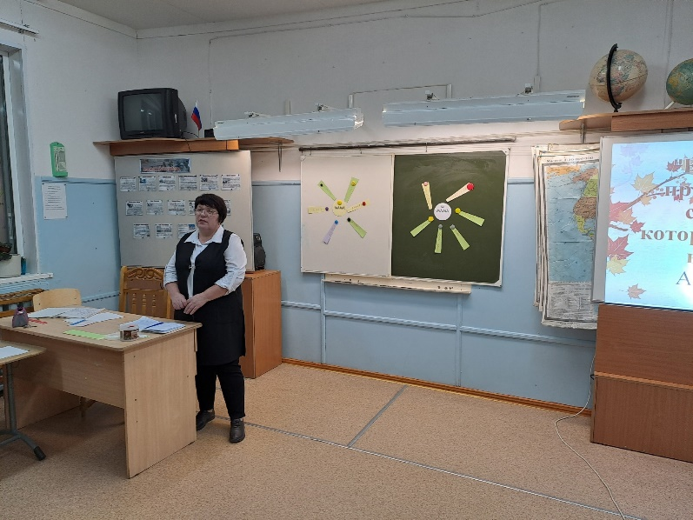
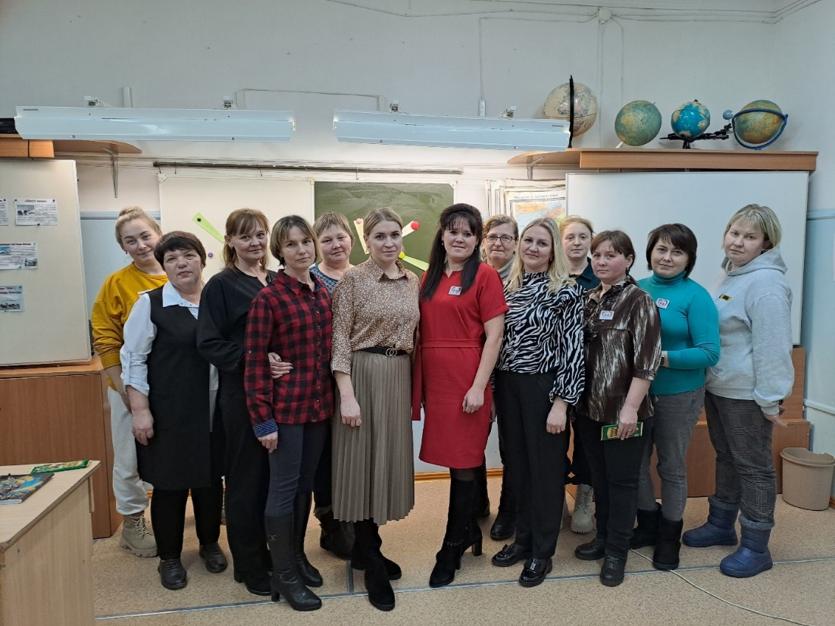
«Говори мама, говори…»
15 чел. (Чугайнова С.Г.)

Slide 13

Интеллектуальные игры

Slide 14
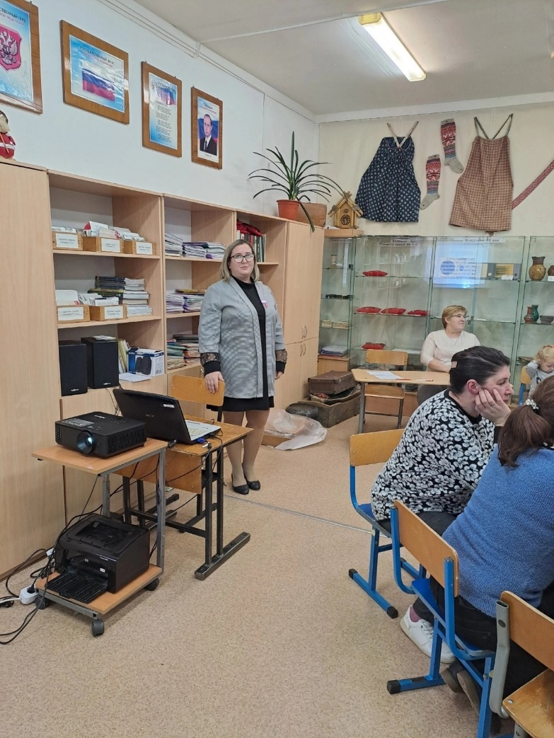
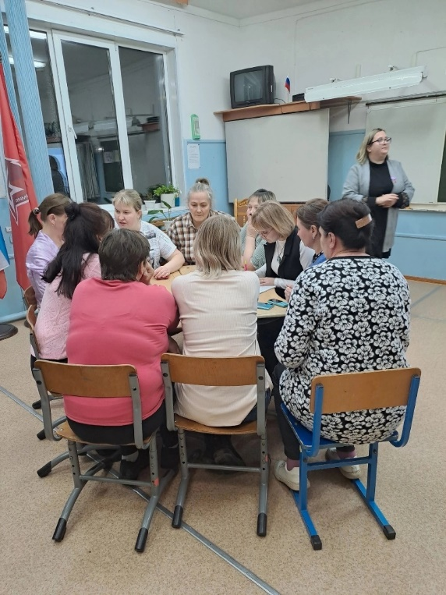
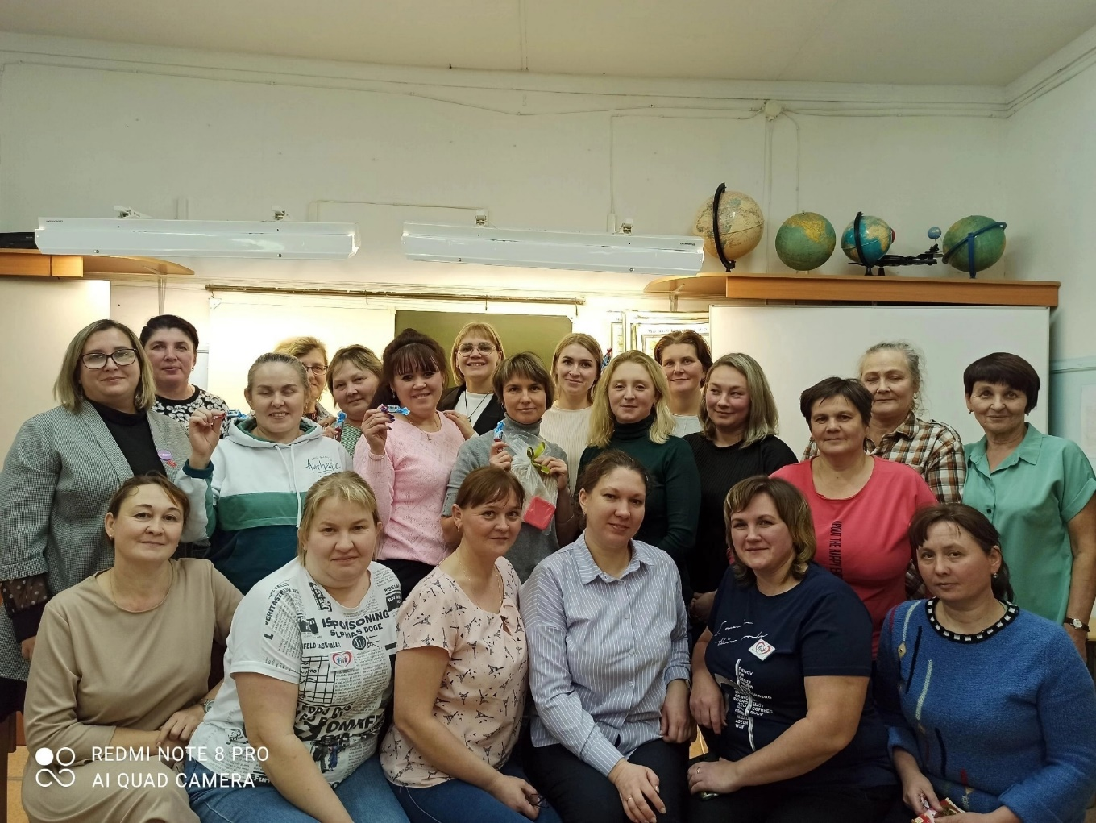
«Интеллект УМ»
20 чел. (Замалетдинова В.Р.)

Slide 15
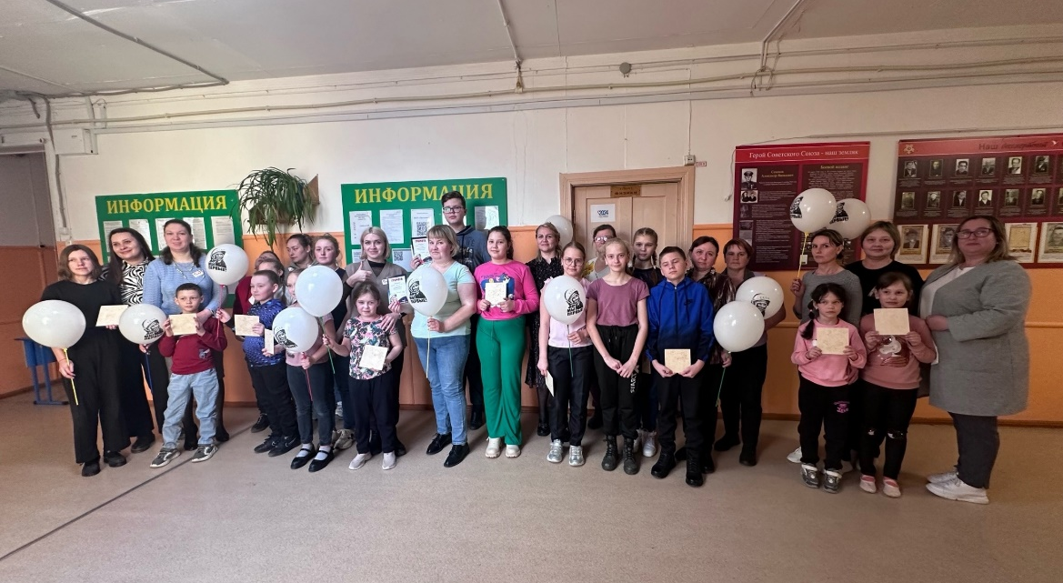
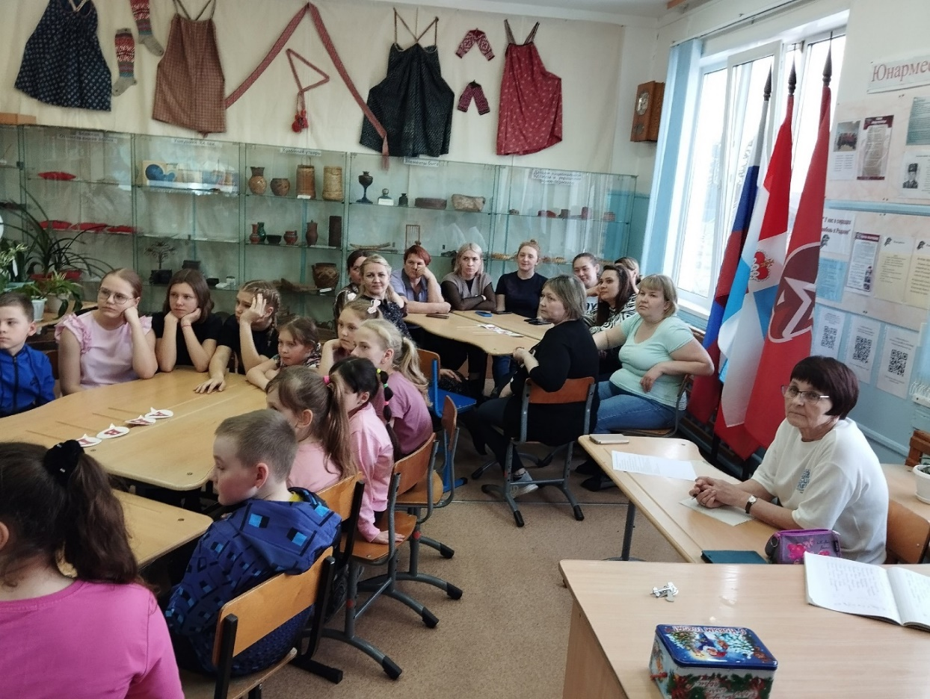
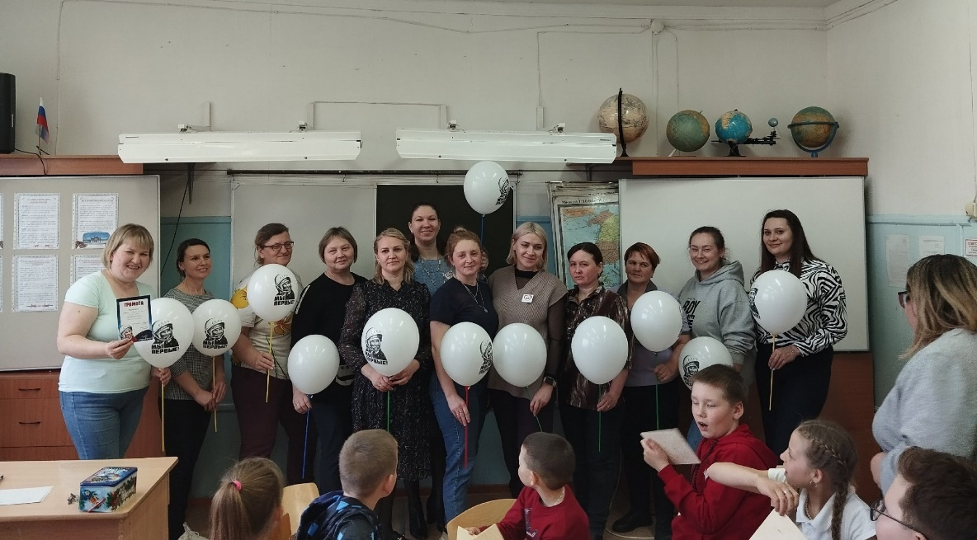
«От Земли до Марса»
13 чел. (Замалетдинова В.Р.)

Slide 16
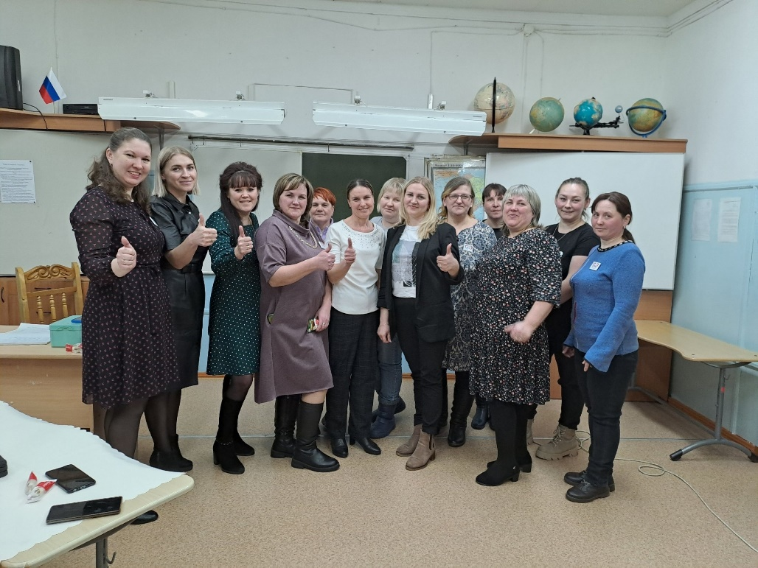
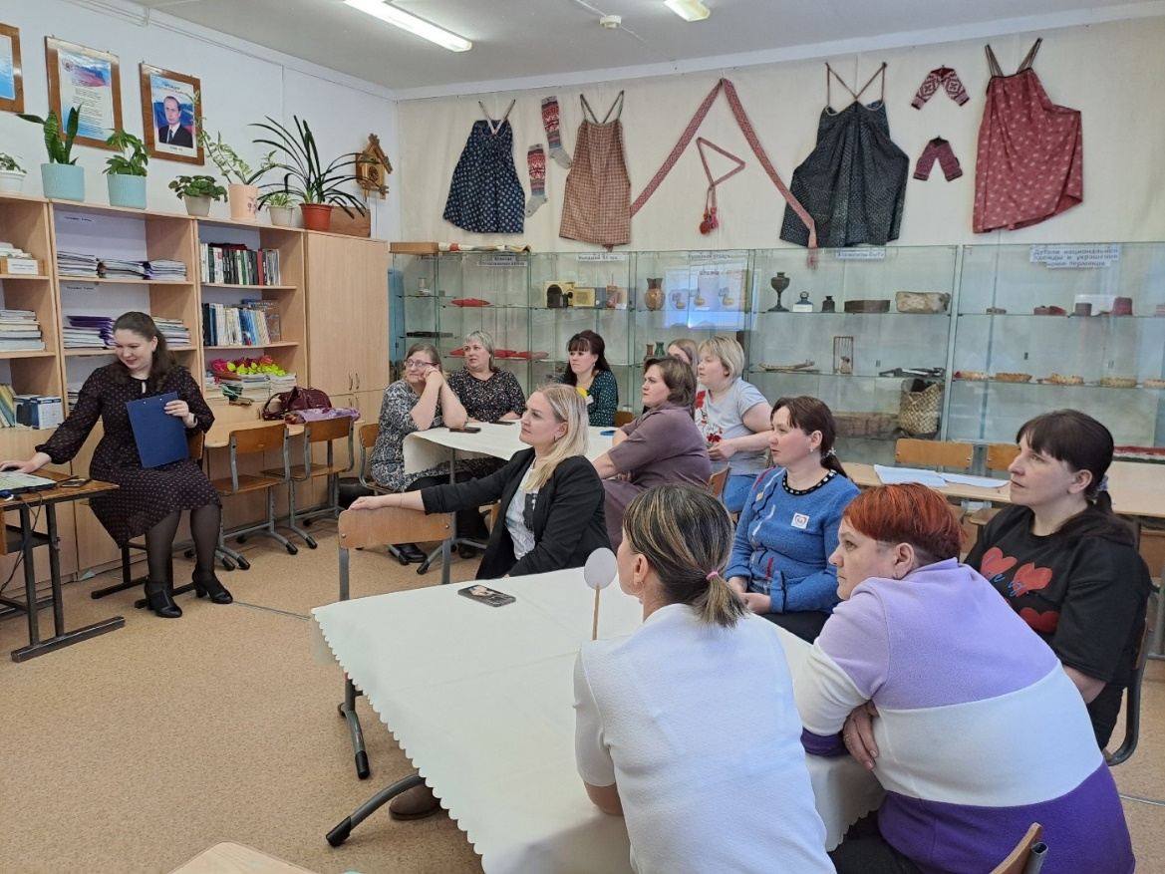
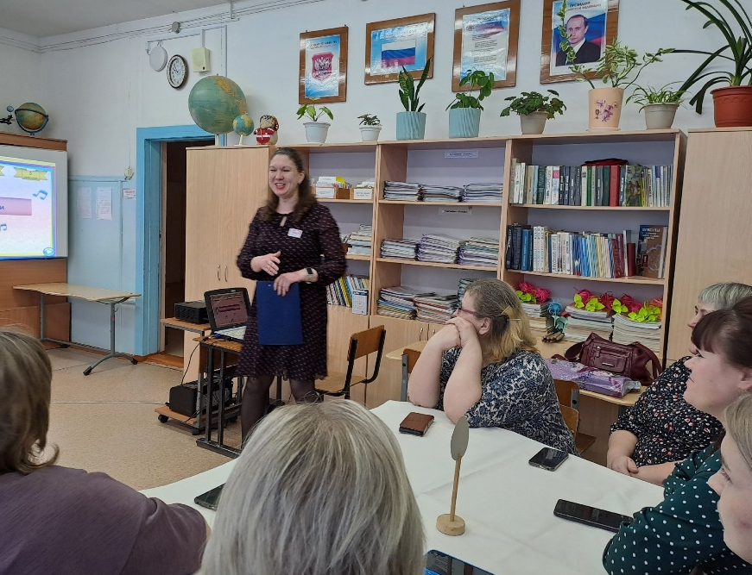
Музыкальная игра «Угадай мелодию»
14 чел. (Мышкина Е.Б.)

Slide 17
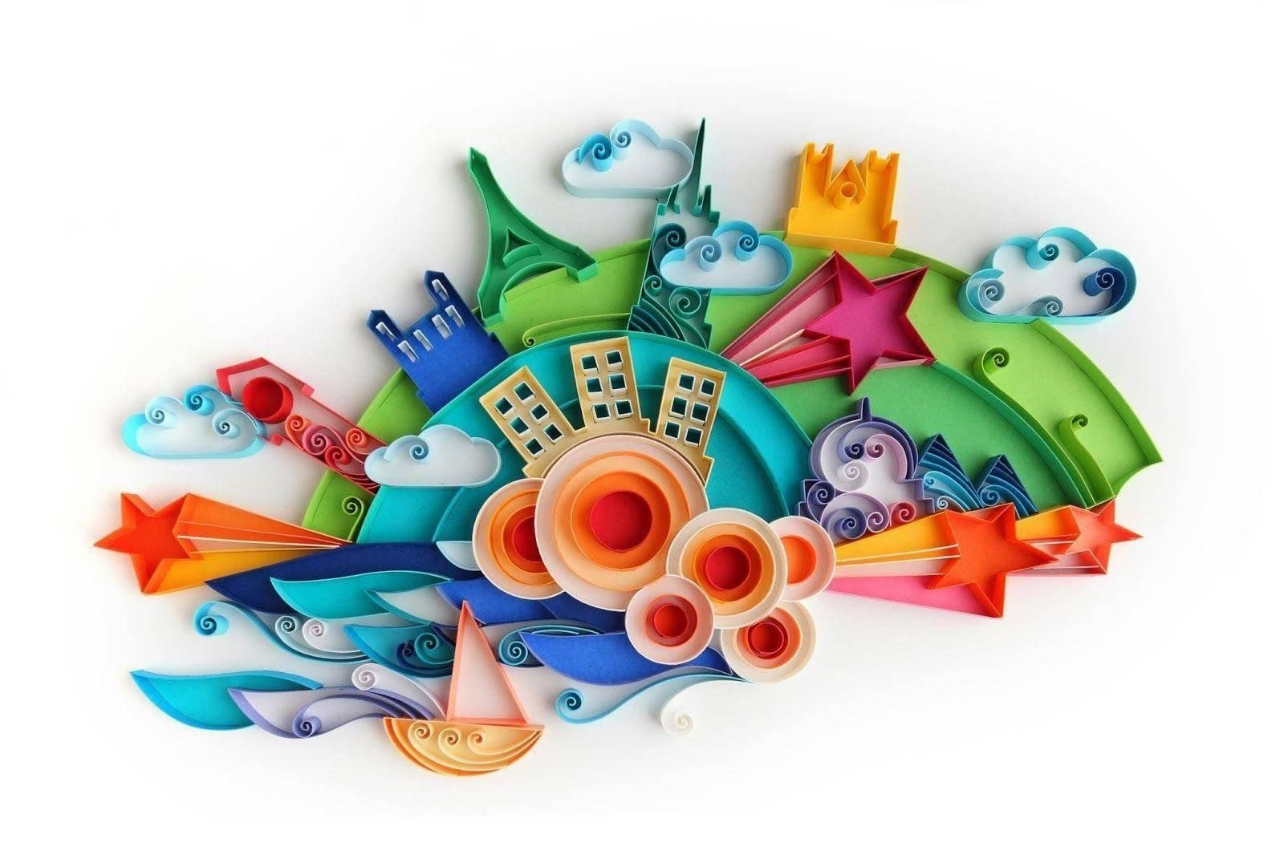
Мастер-классы

Slide 18
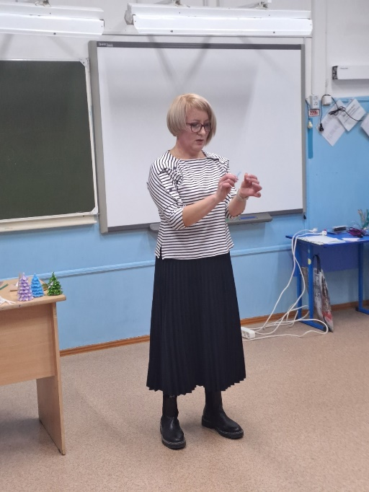
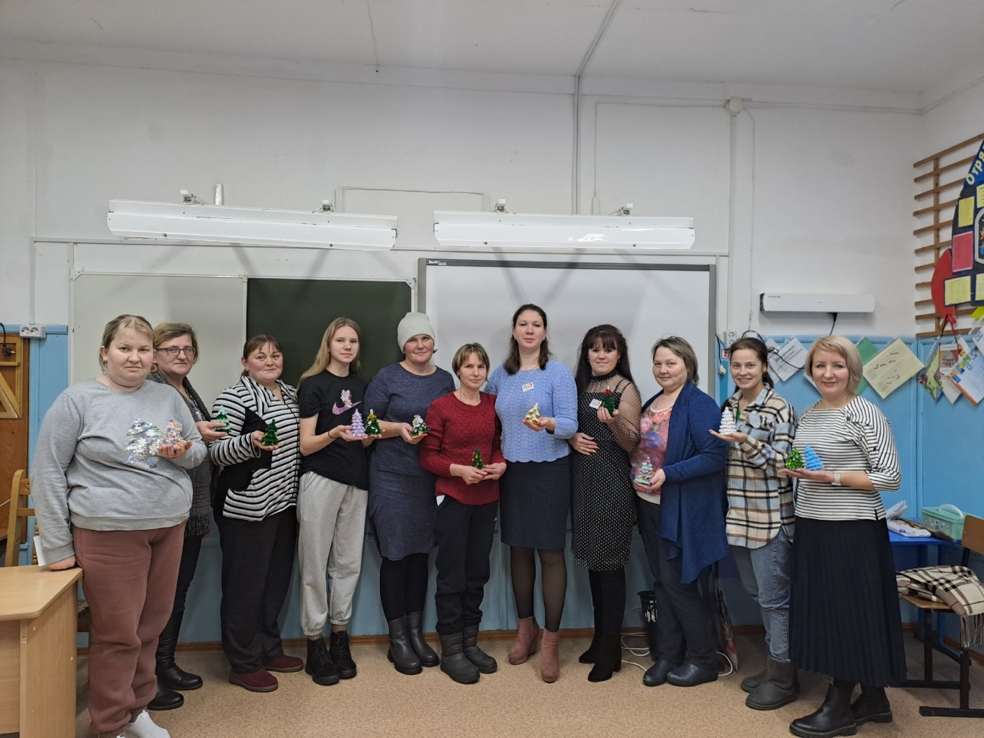
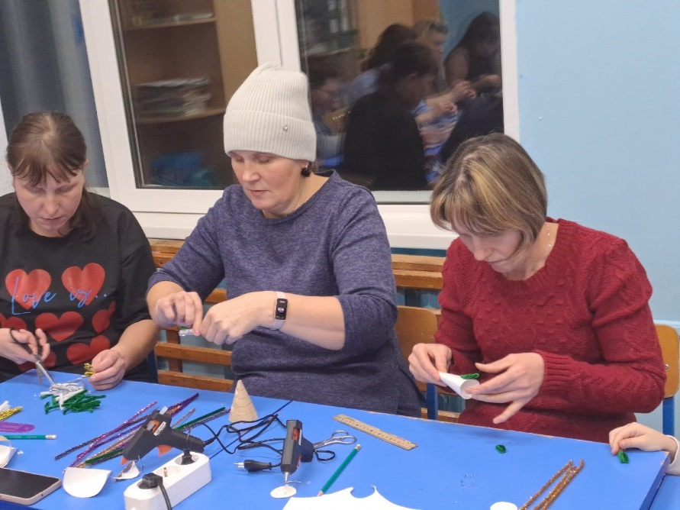
«Сувенирная елочка из синельной проволоки»
11 чел. (Осипова Н.Е.)

Slide 19
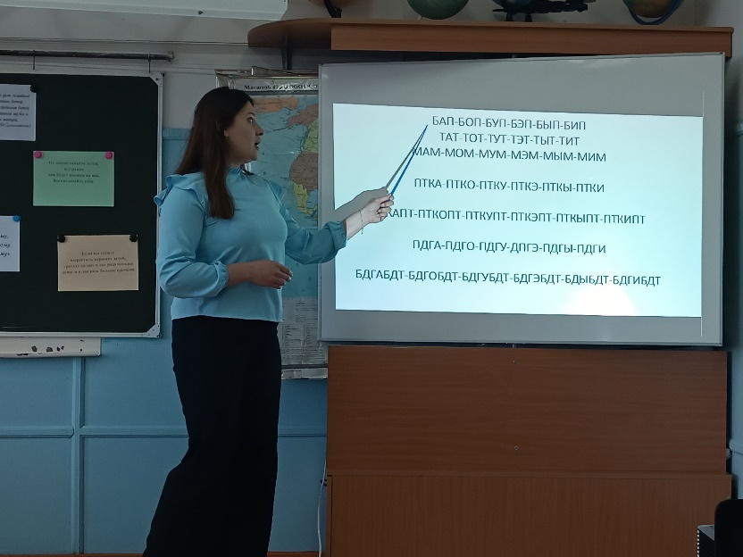
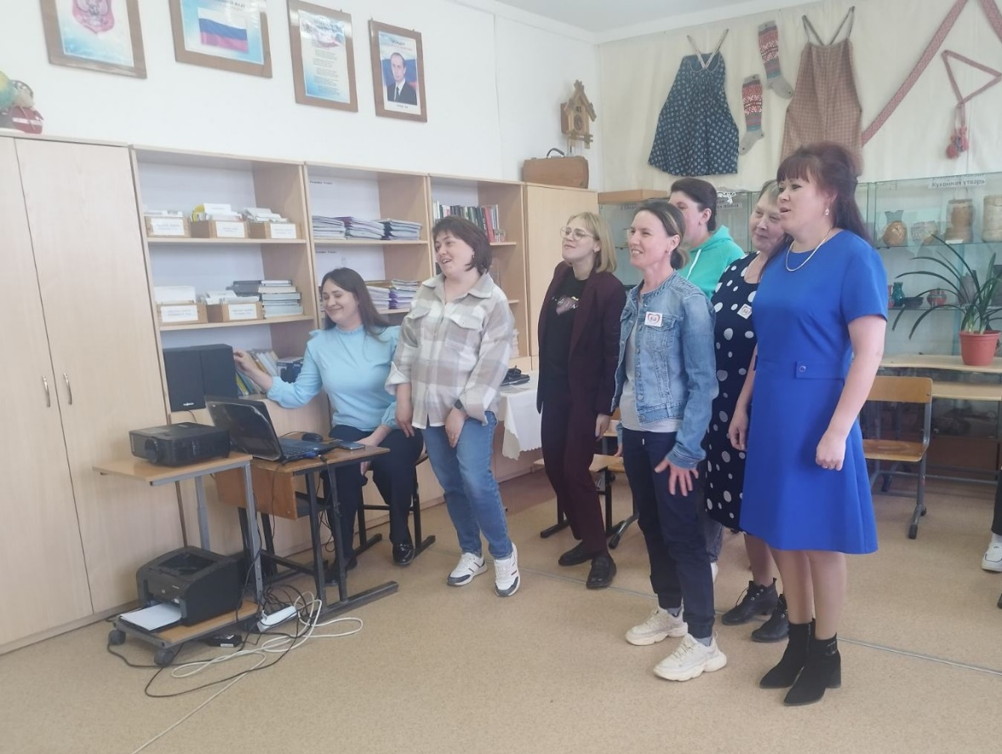
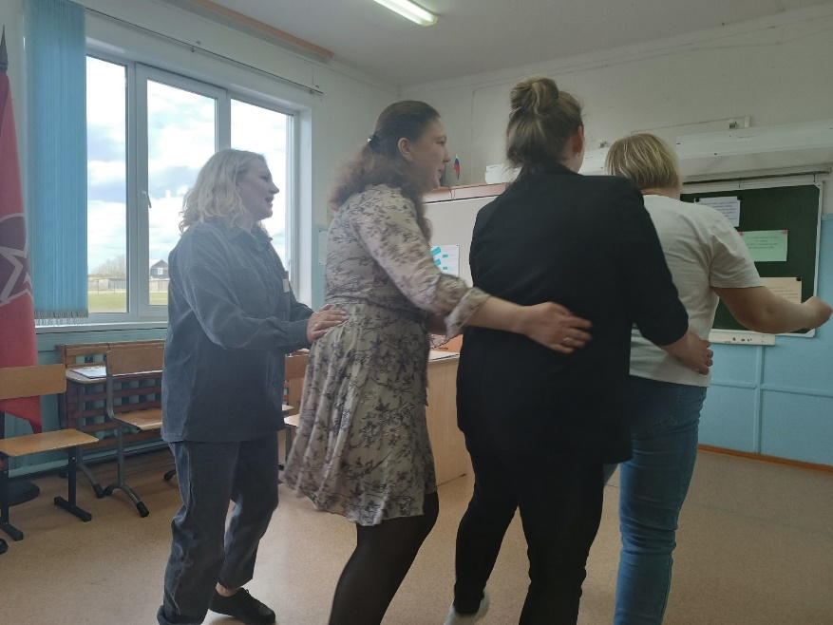
Театральный мастер-класс
(Федурина А.С.)

Slide 20
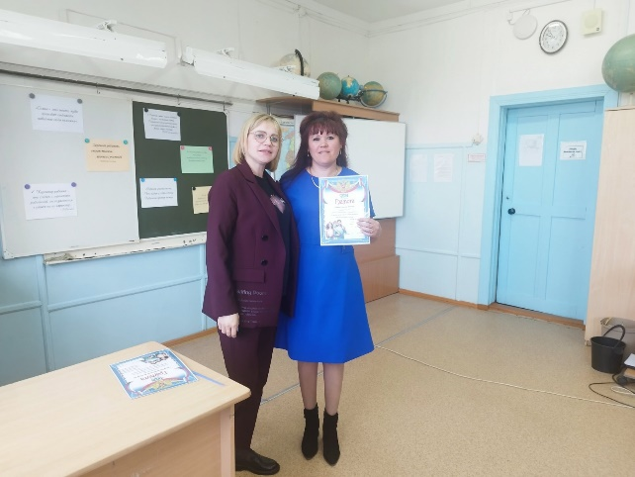
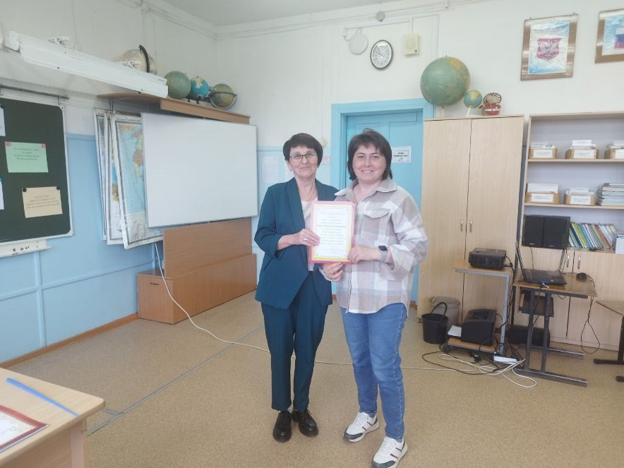
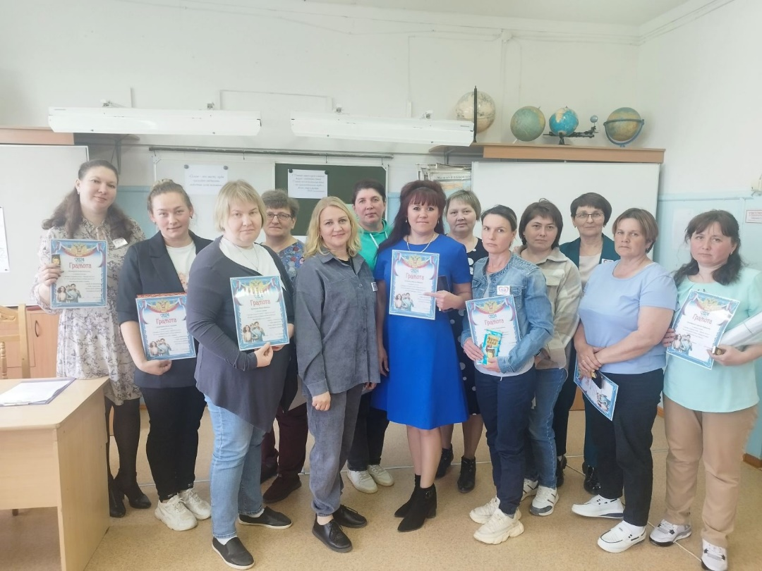
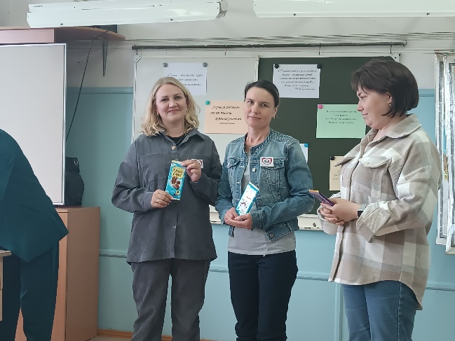
Заключительное мероприятие
Школы любящих родителей
(15 чел.)

Slide 21

Отзывы о Школе любящих родителей
«Эти встречи научили нас быть сплоченнее, более мягче к окружающим людям, заботиться о своих близких…»
«После посещения занятий Школы любящих родителей очень много мыслей, есть над чем подумать. Очень теплая обстановка. Спасибо вам!»
«Отвлечься от домашних дел, провести время с пользой, узнать что-то новое, сделать выводы и возможность исправиться. Спасибо!»
«Для меня эти мероприятия дали массу положительных эмоций. Есть над чем поработать, над собой…»

Slide 22
Отзывы о Школе любящих родителей
«Посещая школу любящих родителей, я много общалась с родителями (в основном с мамами). Это очень интересно. Так же, я как обычно задумалась о том, сколько внимания я уделяю своим детям…»
«Семья –это богатство, что должно быть у каждого человека. Мы должны ценить каждую минуту, проведенную с семьей, любить ее, ценить своих родителей и уделять им больше внимания…»
«Я поняла, что надо больше времени уделять ребенку, больше времени проводить с семьей…»

Slide 23
Школа семейного уклада
Цель работы школы: создание условий для изучения школьниками основ семейного уклада.
Занятия Школы проводились 1 раз в четверть.
С учащимися проведено 18 уроков семейной любви.

Slide 24

Письма к любящим родителям
Письма любящим родителям:
На День матери
На День отца
На день Весны
На День Защитника Отечества
Новый год

Slide 25

Акции

Slide 26
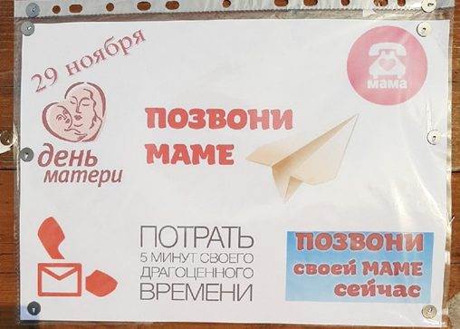
Социальная реклама «Позвони своей маме!»
в п. Гайны, д. Данилово

Slide 27
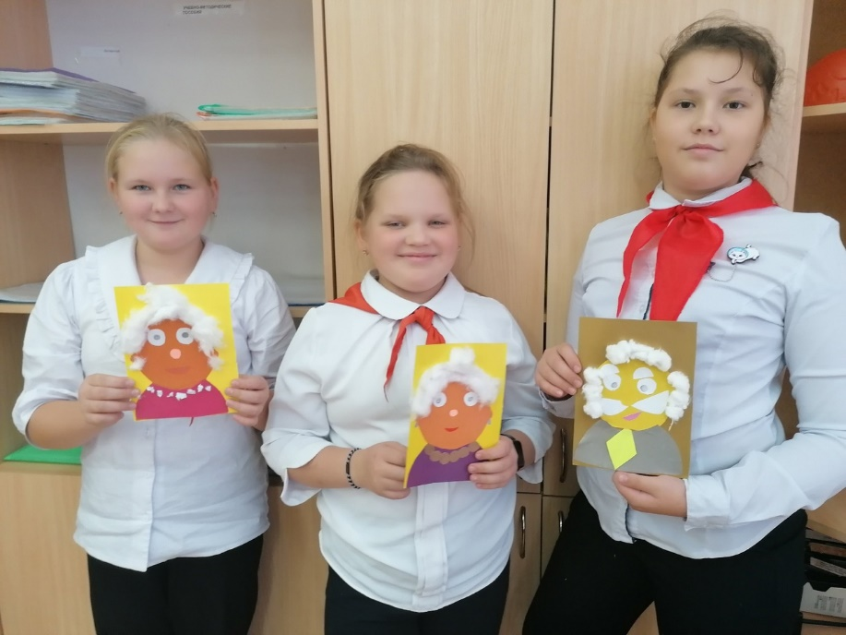
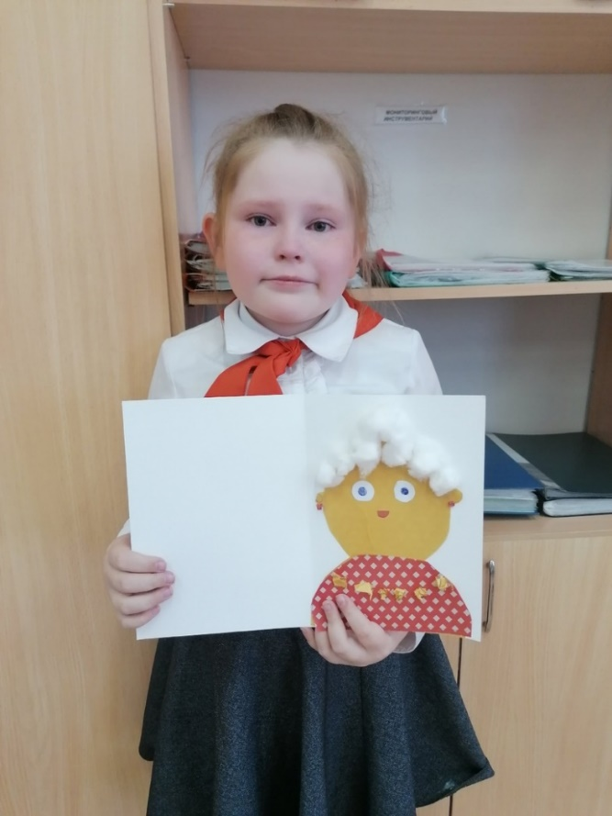
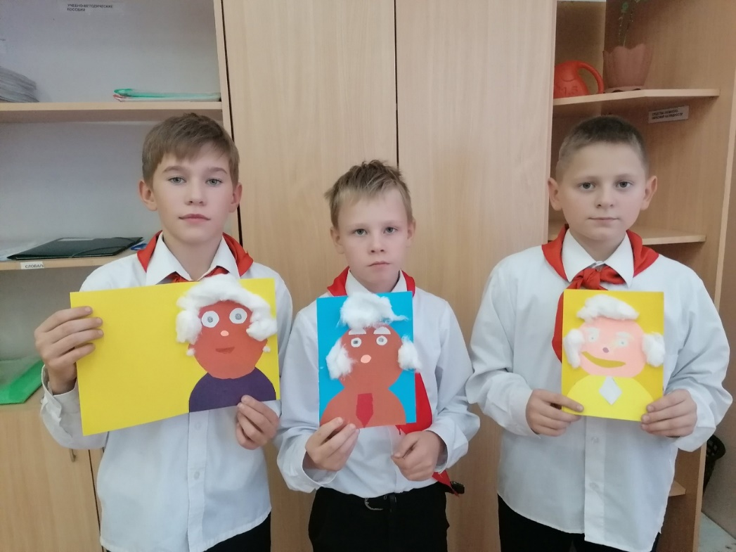
«Открытка с любовью» (поделки для пожилых людей)

Slide 28
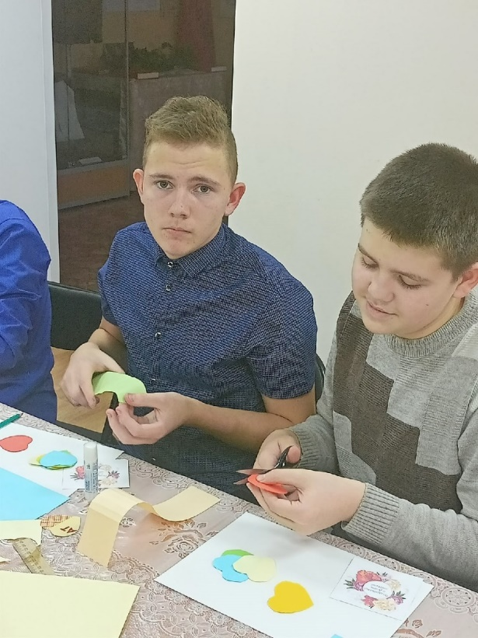
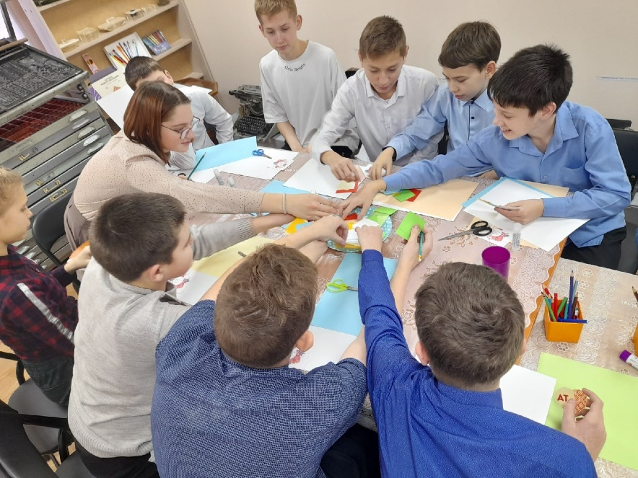
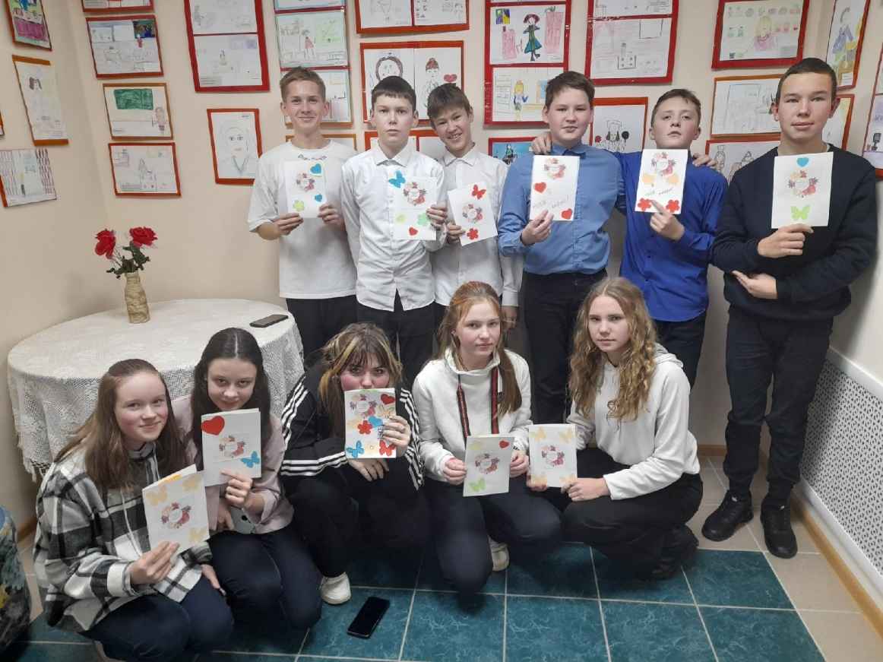
«Подарок для мамы» (ко Дню матери)

Slide 29
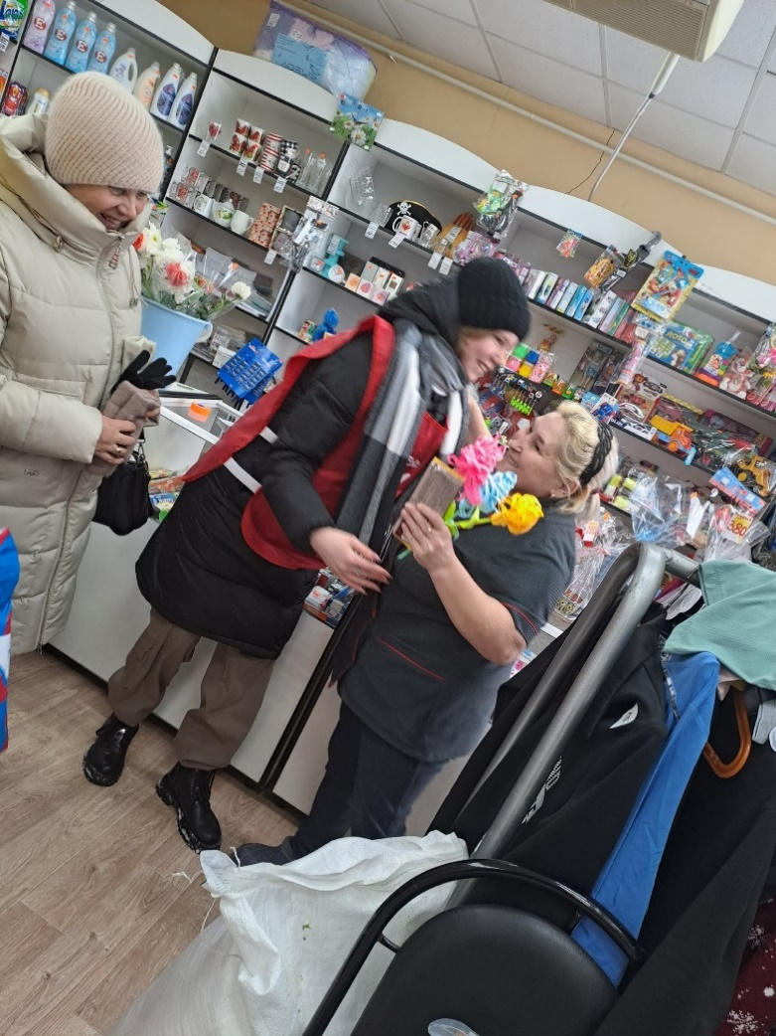


«Визит внимания» (поздравление многодетных мам в поселке)

Slide 30


«Спасибо за жизнь» (изготовление новогодней поделки родителям)

Slide 31


Акция «Отцами славится Россия»
Фотогазета
«Наши родные на службе Родины»
Конкурс рисунков «Папа-мой герой»

Slide 32



Участие в финале краевого конкурса «Лучшая многодетная семья» в номинации «Семейные традиции».
(семья Гайнутдиновых)

Slide 33

Совместная внеурочная деятельность учителей, детей и родителей

Slide 34



Праздник «Осенний переполох»
9 чел.

Slide 35



Спортивная игра «Вместе с мамой веселей»
12 чел. (Антусева Е.А.)

Slide 36



Соревнования по баскетболу памяти Т.Л. Кондратюк
5 чел.

Slide 37


Конкурс военной песни
5 чел.

Slide 38



Праздник «Здравствуй, семья!»
18 чел. (Гайнутдинова Т.С.)

Slide 39



Игра по финансовой грамотности
3 чел. (Осипова Н.Е.)

Slide 40



Игра ко Дню школьных библиотек
4 чел. (Замалетдинова В.Р.)

Slide 41


Праздник «Прощай, школа!»

Slide 42

Участие родителей в районных мероприятиях

Slide 43



Районные соревнования «Школа безопасности»
4 чел.

Slide 44



Спортивное ночное ориентирование
6 чел.

Slide 45

Итоги года
Пополняется методическая копилка по теме «Технологии родительского образования»,
Работа Школы любящих родителей , Школы семейного уклада,
Участие родителей в совместной деятельности "Учителя- ученики- родители" ,
Рост количества обучающихся родителей в «Школе»; (в среднем Школу посещало 15чел., п.г.11чел.),
Сформированность у родителей потребности в педагогических знаниях.
Материалы по родительскому образованию размещены в официальной группе Вконтакте.

